Slide 1
ICTF / _{Folkswagen_Emissions Testing}
Ziel: Automatisiertes Testen der Scripte
setflag.py → getflag.py / exploit.py
getflag.py
Setflag.py
ID
exploit.py
Token
Flag
Ermittelte
Flag
Prüfen des Ergebnis
Ermittelte
Flag

Slide 2
Grundlagen/Zertifikate Basics / mitmproxy
– Alternative Tools die ein solches Feature (neben anderen Zusatzfunktionen) anbieten: Burp Suite, SSLSplit, usw.
- Grundsätzliche Verfahren sicher
Zertifikatsinfrastruktur hat aber Schwächen
Beispielszenarien:
- Zertifikatsstelle/Zertifikatsvergabe kompromittiert
- Besitz des Server-Key wurde erlangt
- Zugriff auf den Opfer-PC → lokal Vertrauen gegenüber neuen Zertifikaten aussprechen
- Analyse des Https-Datenverkehr fremder Anwendungen

Slide 3
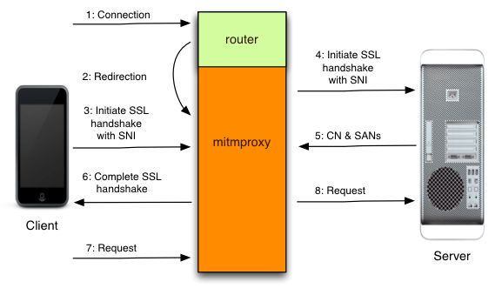
mitmproxy Übung
Arbeitsweise von mitmproxy:
http://mitmproxy.org/doc/howmitmproxy.html

Slide 4
Live-Demo

